Slide 1
Из опыта составления и проведения практических работ 16 апреля 2024 г.
Даниленко Елена Николаевна,
учитель математики МБОУ «Хабарская СОШ №2»,
доцент лаборатории по сопровождению деятельностных практик КАУ ДПО «АИРО имени А.М. Топорова»

Slide 2
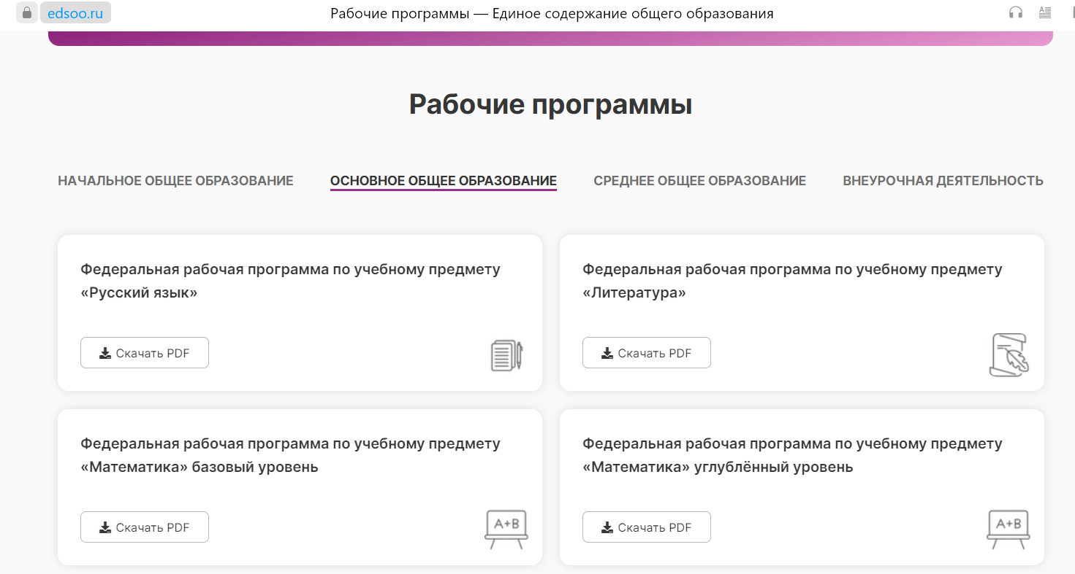
Федеральные рабочие программы
по учебному предмету «Математика» ФОП ООО
https://edsoo.ru/rabochie-programmy/

Slide 3
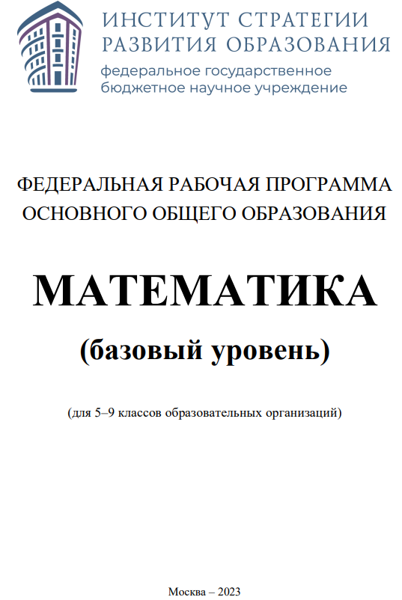
ФРП «Математика» в 5-6 классах
ПОЯСНИТЕЛЬНАЯ ЗАПИСКА
В программе учебного курса «Математика» представлена наглядная геометрия, направленная на развитие образного мышления, пространственного воображения, изобразительных умений. Это важный этап в изучении геометрии, который осуществляется на наглядно-практическом уровне, опирается на наглядно-образное мышление обучающихся. Большая роль отводится практической деятельности, опыту, эксперименту, моделированию. Обучающиеся знакомятся с геометрическими фигурами на плоскости и в пространстве, с их простейшими конфигурациями, учатся изображать их на нелинованной и клетчатой бумаге, рассматривают их простейшие свойства. В процессе изучения наглядной геометрии знания, полученные обучающимися на уровне начального общего образования, систематизируются и расширяются.

Slide 4
ФРП учебного курса «Математика» в 5-6 классах
ПРЕДМЕТНЫЕ РЕЗУЛЬТАТЫ
 | 5 класс | 6 класс
Наглядная геометрия | Изображать изученные геометрические фигуры на нелинованной и клетчатой бумаге с помощью циркуля и линейки. Находить длины отрезков непосредственным измерением с помощью линейки, строить отрезки заданной длины; строить окружность заданного радиуса. Использовать свойства сторон и углов прямоугольника, квадрата для их построения. | Изображать с помощью циркуля, линейки, транспортира на нелинованной и клетчатой бумаге изученные плоские геометрические фигуры и конфигурации, симметричные фигуры. Находить величины углов измерением с помощью транспортира, строить углы заданной величины. Изображать на клетчатой бумаге прямоугольный параллелепипед.

Slide 5
ФРП учебного курса «Математика» в 5-6 классах
ТЕМАТИЧЕСКОЕ ПЛАНИРОВАНИЕ
5 класс
Наименование раздела | Основное содержание | Основные виды деятельности обучающихся
Наглядная геометрия. Линии на плоскости | Практическая работа «Построение узора из окружностей» Практическая работа «Построение углов» | Изображать с помощью чертёжных инструментов: точку, прямую, отрезок, луч, угол, ломаную, окружность. Использовать линейку и транспортир как инструменты для построения и измерения: измерять длину отрезка, величину угла; строить отрезок заданной длины, угол, заданной величины; откладывать циркулем равные отрезки, строить окружность заданного радиуса. Изображать конфигурации геометрических фигур из отрезков, окружностей, их частей на нелинованной и клетчатой бумаге; предлагать, описывать и обсуждать способы, алгоритмы построения. Распознавать и изображать на нелинованной и клетчатой бумаге прямой, острый, тупой, развёрнутый углы.

Slide 6
ФРП учебного курса «Математика» в 5-6 классах
ТЕМАТИЧЕСКОЕ ПЛАНИРОВАНИЕ
5 класс
Наименование раздела | Основное содержание | Основные виды деятельности обучающихся
Наглядная геометрия. Многоугольники | Практическая работа «Построение прямоугольника с заданными сторонами на нелинованной бумаге» | Изображать с помощью чертёжных инструментов и от руки, моделировать из бумаги многоугольники. Изображать остроугольные, прямоугольные и тупоугольные треугольники. Строить на нелинованной и клетчатой бумаге квадрат и прямоугольник с заданными длинами сторон. Использовать свойства квадратной сетки для построения фигур.

Slide 7
ФРП учебного курса «Математика» в 5-6 классах
ТЕМАТИЧЕСКОЕ ПЛАНИРОВАНИЕ
5 класс
Наименование раздела | Основное содержание | Основные виды деятельности обучающихся
Наглядная геометрия. Тела и фигуры в пространств | Практическая работа «Построение прямоугольника с заданными сторонами на нелинованной бумаге» | Изображать куб на клетчатой бумаге. Распознавать и изображать развёртки куба и параллелепипеда. Моделировать куб и параллелепипед из бумаги и прочих материалов, объяснять способ моделирования.

Slide 8
ФРП учебного курса «Математика» в 5-6 классах
ТЕМАТИЧЕСКОЕ ПЛАНИРОВАНИЕ
6 класс
Наименование раздела | Основное содержание | Основные виды деятельности обучающихся
Наглядная геометрия. Прямые на плоскости | Нет практических работ | Изображать с помощью чертёжных инструментов на нелинованной и клетчатой бумаге две пересекающиеся прямые, две параллельные прямые, строить прямую перпендикулярную данной. Изображать многоугольники с параллельными, перпендикулярными сторонами.

Slide 9
ФРП учебного курса «Математика» в 5-6 классах
ТЕМАТИЧЕСКОЕ ПЛАНИРОВАНИЕ
6 класс
Наименование раздела | Основное содержание | Основные виды деятельности обучающихся
Наглядная геометрия. Симметрия | Практическая работа «Осевая симметрия». | Изображать от руки, строить с помощью инструментов фигуру (отрезок, ломаную, треугольник, прямоугольник, окружность), симметричную данной относительно прямой, точки. Моделировать из бумаги две фигуры, симметричные относительно прямой; конструировать геометрические конфигурации, используя свойство симметрии, в том числе с помощью цифровых ресурсов.

Slide 10
ФРП учебного курса «Математика» в 5-6 классах
ТЕМАТИЧЕСКОЕ ПЛАНИРОВАНИЕ
6 класс
Наименование раздела | Основное содержание | Основные виды деятельности обучающихся
Наглядная геометрия. Фигуры на плоскости | Практическая работа «Площадь круга». | Изображать на нелинованной и клетчатой бумаге с использованием чертёжных инструментов четырёхугольники с заданными свойствами: с параллельными, перпендикулярными, равными сторонами, прямыми углами и др., равнобедренный треугольник. Предлагать и обсуждать способы, алгоритмы построения. Измерять и строить с помощью транспортира углы, в том числе в многоугольнике. Изображать остроугольный, прямоугольный, тупоугольный, равнобедренный, равносторонний треугольники

Slide 11
ФРП учебного курса «Математика» в 5-6 классах
ТЕМАТИЧЕСКОЕ ПЛАНИРОВАНИЕ
6 класс
Наименование раздела | Основное содержание | Основные виды деятельности обучающихся
Наглядная геометрия. Фигуры в пространстве | Практическая работа «Создание моделей пространственных фигур». | Изображать пирамиду, призму, цилиндр, конус, шар от руки, моделировать из бумаги, пластилина, проволоки и др. Конструировать из развёрток параллелепипед, куб, призму, пирамиду, конус, цилиндр, создавать их модели. Создавать модели пространственных фигур (из бумаги, проволоки, пластилина и др.) Измерять на моделях: длины рёбер многогранников, диаметр шара.

Slide 12
ФРП учебного курса «Вероятность и статистика» в 7-9 классах
ТЕМАТИЧЕСКОЕ ПЛАНИРОВАНИЕ
7 класс
Наименование раздела | Основное содержание | Основные виды деятельности обучающихся
Представление данных + (наличие п/р на углубленном уровне) | Практическая работа «Таблицы». Практическая работа «Диаграммы». | Изучать методы работы с табличными и графическими представлениями данных с помощью цифровых ресурсов в ходе практических работ.
Описательная статистика + | Практическая работа «Средние значения». | Изучать свойства средних, в том числе с помощью цифровых ресурсов, в ходе практических работ

Slide 13
ФРП учебного курса «Вероятность и статистика» в 7-9 классах
ТЕМАТИЧЕСКОЕ ПЛАНИРОВАНИЕ
7 класс
Наименование раздела | Основное содержание | Основные виды деятельности обучающихся
Случайная изменчивость + | Практическая работа «Случайная изменчивость» | Осваивать графические представления разных видов случайной изменчивости, в том числе с помощью цифровых ресурсов, в ходе практической работы
Вероятность и частота случайного события + | Практическая работа «Частота выпадения орла». | Наблюдать и изучать частоту событий в простых экспериментах, в том числе с помощью цифровых ресурсов, в ходе практической работы

Slide 14
ФРП учебного курса «Вероятность и статистика» в 7-9 классах
ТЕМАТИЧЕСКОЕ ПЛАНИРОВАНИЕ
8 класс
Наименование раздела | Основное содержание | Основные виды деятельности обучающихся
Вероятность случайного события + | Практическая работа «Опыты с равновозможными элементарными событиями». | Проводить и изучать опыты с равновозможными элементарными событиями (с использованием монет, игральных костей, других моделей) в ходе практической работы.
Описательная статистика. Рассеивание данных + |  | Строить диаграммы рассеивания по имеющимся данным, в том числе с помощью цифровых ресурсов

Slide 15
ФРП учебного курса «Вероятность и статистика» в 7-9 классах
ТЕМАТИЧЕСКОЕ ПЛАНИРОВАНИЕ
9 класс
Наименование раздела | Основное содержание | Основные виды деятельности обучающихся
Элементы комбинаторики | Практическая работа «Вычисление Вероятностей с использованием комбинаторных функций электронных таблиц». | Решать, применяя комбинаторику, задачи на вычисление вероятностей, в том числе с помощью электронных таблиц в ходе практической работы.
Испытания Бернулли | Практическая работа «Испытания Бернулли». | Изучать в ходе практической работы, в том числе с помощью цифровых ресурсов, свойства вероятности в серии испытаний Бернулли.

Slide 16
ФРП учебного курса «Вероятность и статистика» в 10-11 классах
ТЕМАТИЧЕСКОЕ ПЛАНИРОВАНИЕ
10 класс (базовый уровень)
Наименование раздела | Основное содержание | Основные виды деятельности обучающихся
Случайные опыты и случайные события, опыты с равновозможными элементарными исходами | Практическая работа | Моделировать опыты с равновозможными элементарными исходами в ходе практической работы
Серии последовательных испытаний | Практическая работа | Изучать в ходе практической работы с использованием электронных таблиц вероятности событий в сериях независимых испытаний

Slide 17
ФРП учебного курса «Вероятность и статистика» в 10-11 классах
ТЕМАТИЧЕСКОЕ ПЛАНИРОВАНИЕ
11 класс (базовый уровень)
Наименование раздела | Основное содержание | Основные виды деятельности обучающихся
Дисперсия и стандартное отклонение случайной величины | Практическая работа с использованием электронных таблиц | Находить по известным формулам дисперсию геометрического и биномиального распределения, в том числе в ходе практической работы с использованием электронных таблиц
Закон больших чисел | Практическая работа с использованием электронных таблиц | Изучать в ходе практической работы с использованием электронных таблиц применение выборочного метода исследования
Нормальное распределение | Практическая работа с использованием электронных таблиц | Решать задачи, связанные с применением свойств нормального распределений, в том числе с использованием электронных таблиц

Slide 18
ФРП учебного курса «Вероятность и статистика» в 10-11 классах
ТЕМАТИЧЕСКОЕ ПЛАНИРОВАНИЕ
10 класс (углубленный уровень)
Наименование раздела | Основное содержание | Основные виды деятельности обучающихся
Серии последовательных испытаний. Испытания Бернулли. Случайный выбор из конечной совокупности | Практическая работа с использованием электронных таблиц | Решать задачи на поиск вероятностей событий в серии испытаний до первого успеха и в сериях испытаний Бернулли, а также в опытах со случайным выбором из конечной совокупности с использованием комбинаторных фактов и формул, в том числе в ходе практической работы с применением стандартных функций
Случайные величины и распределения | Практическая Работа с использованием электронных таблиц | По изученным формулам находить дисперсию биномиального распределения, в том числе в ходе практической работы

Slide 19
ФРП учебного курса «Вероятность и статистика» в 10-11 классах
ТЕМАТИЧЕСКОЕ ПЛАНИРОВАНИЕ
11 класс (углубленный уровень)
Наименование раздела | Основное содержание | Основные виды деятельности обучающихся
Закон больших чисел | Практическая работа с использованием электронных таблиц | Осваивать выборочный метод исследований, в том числе в ходе практической работы
Элементы математической статистики | Практическая работа с использованием электронных таблиц | Оценивать вероятность событий и проверять простейшие гипотезы на основе выборочных данных, в том числе в ходе практической работы
Распределение Пуассона | Практическая работа с использованием электронных таблиц | Решать задачи, в том числе в ходе практической работы с применением стандартных функций электронных таблиц
Связь между случайными величинами | Практическая работа с использованием электронных таблиц | Находить коэффициенты оси диаграммы, в том числе в ходе практической работы с применением стандартных функций

Slide 20
Реализация рабочей программы
Число практических работ (ФРП)
Предмет/ учебный курс | 5 кл | 6 кл | 7 кл | 8 кл | 9 кл | 10 кл | 11 кл
Математика | 4 | 5
Вероятность и статистика (базовый уровень) |  |  | 5 | 1 | 2 | 2 | 3
Вероятность и статистика (углублённый уровень) |  |  | 4 | 3 | 0 | 2 | 4
Подзаголовок
Notes:
Порядок организации и осуществления образовательной деятельности по основным общеобразовательным программам – образовательным программам начального общего, основного общего и среднего общего образования,
утвержденным приказом Министерства просвещения Российской Федерации от 22.03.2021 N 115 (https://clck.ru/vtcS5/)

Slide 21
ФРП. Конструктор
Практическая работа «Построение узора из окружностей»
ФРП. Конструктор
Практическая работа «Построение прямоугольника с заданными сторонами на нелинованной бумаге»
???
ФРП. Конструктор
Практическая работа «Построение углов»
ФРП. Конструктор
Практическая работа «Развёртка куба»
Математика. Виленкин. 5 класс

Slide 22
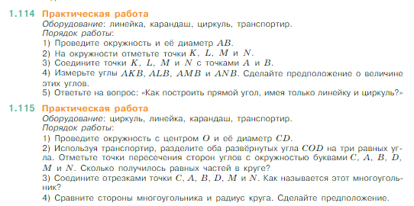
Математика. Виленкин. 6 класс
ФРП. Конструктор
Практическая работа «Отношение длины окружности к её диаметру»
ФРП. Конструктор
Практическая работа «Осевая симметрия»
???
ФРП. Конструктор
Практическая работа «Площадь круга»
ФРП. Конструктор
Практическая работа «Создание моделей пространственных фигур»
ФРП. Конструктор
Практическая работа «Построение диаграмм»

Slide 23
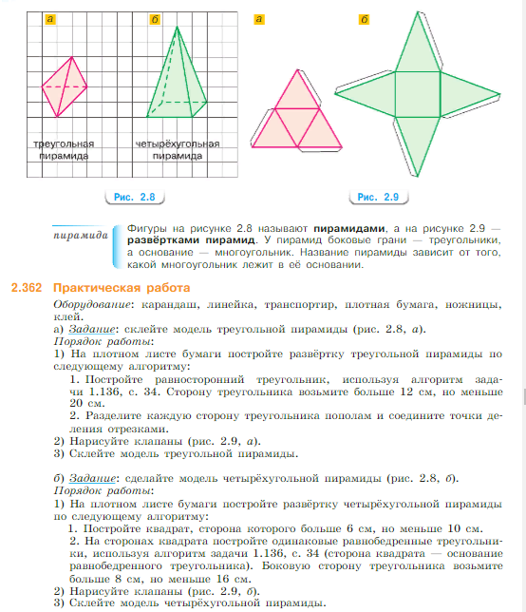
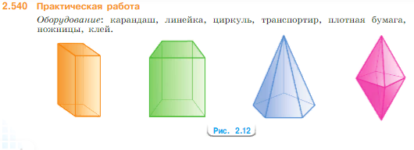
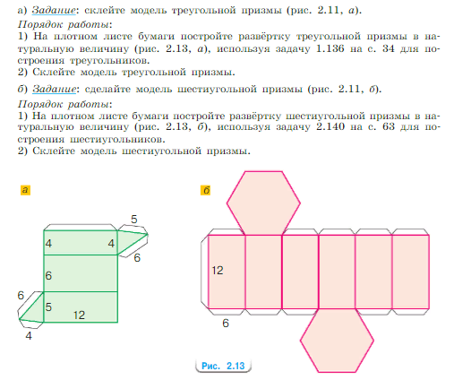
Математика. Виленкин. 6 класс

Slide 24
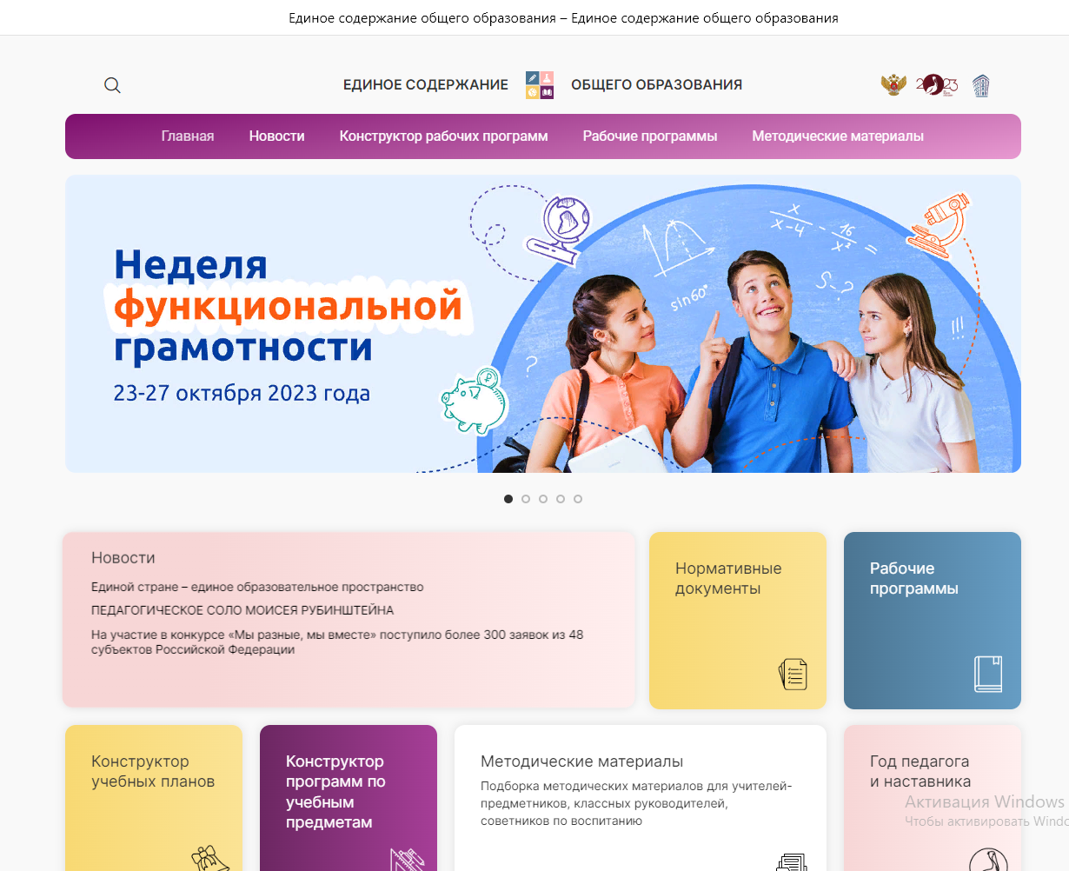
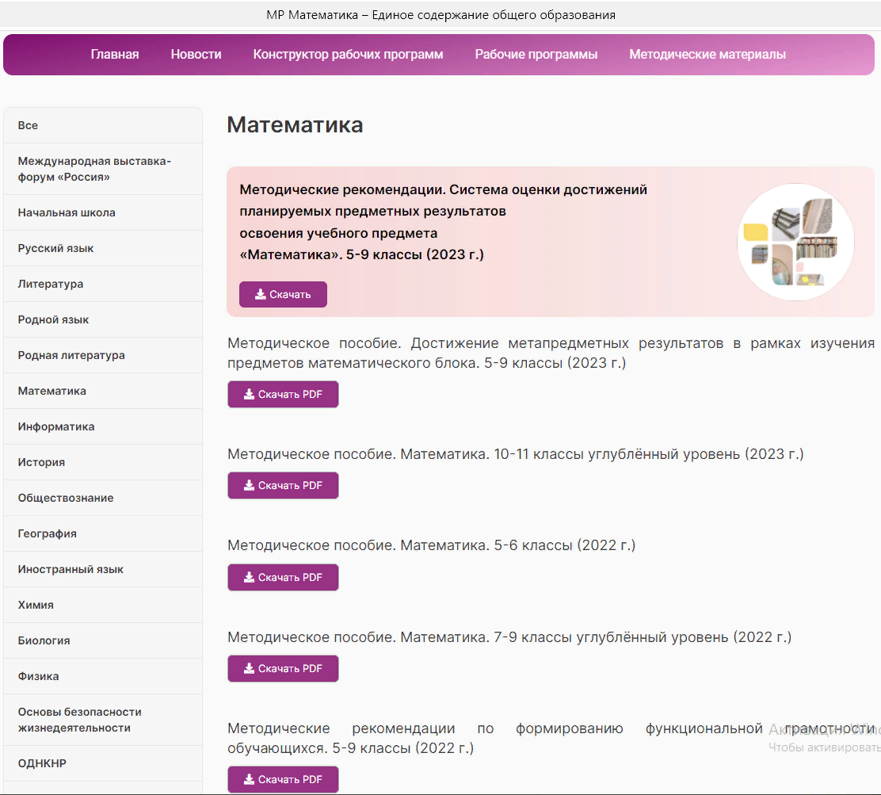
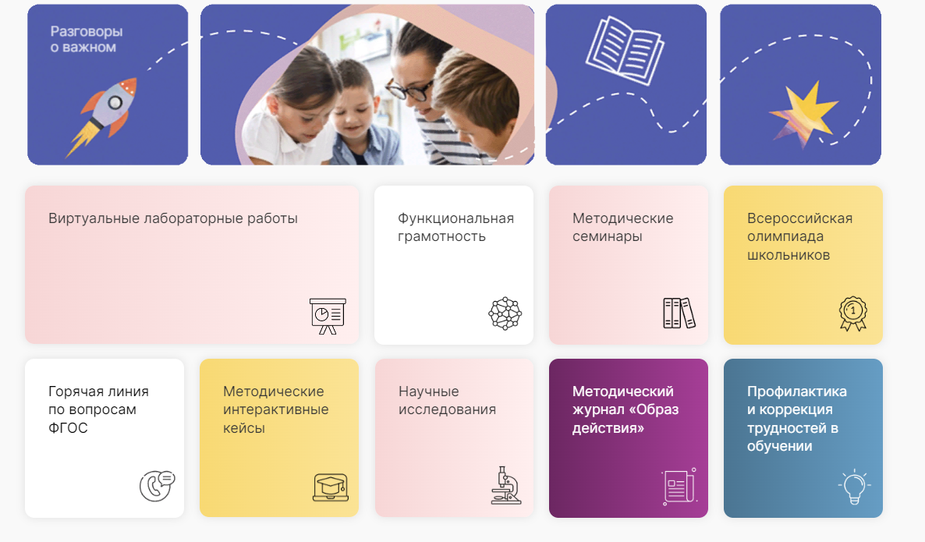
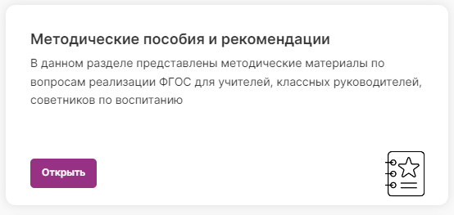
Методические рекомендации по преподаванию учебного предмета «Математика» в 2023-2024 учебном году
https://edsoo.ru/mr-matematika/

Slide 25
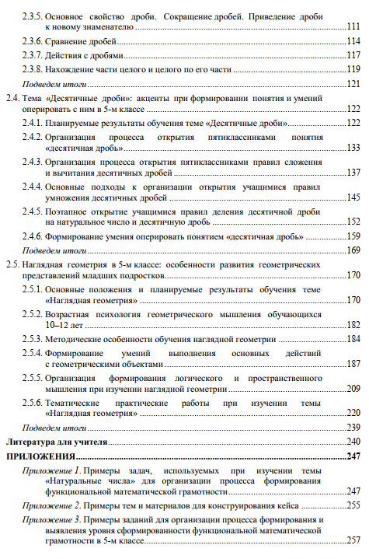
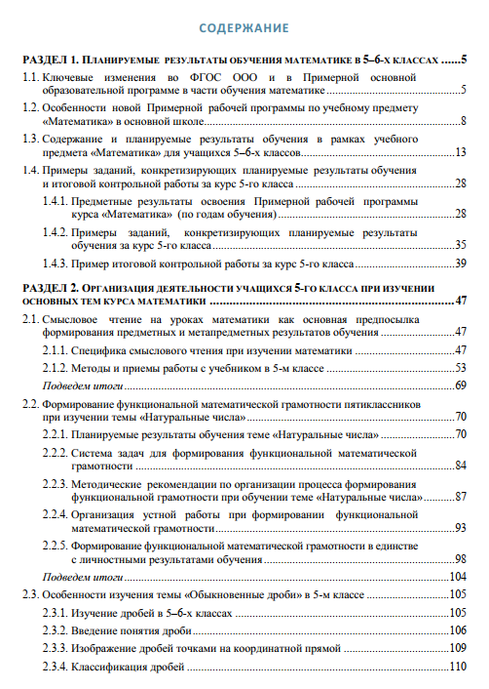

Slide 26
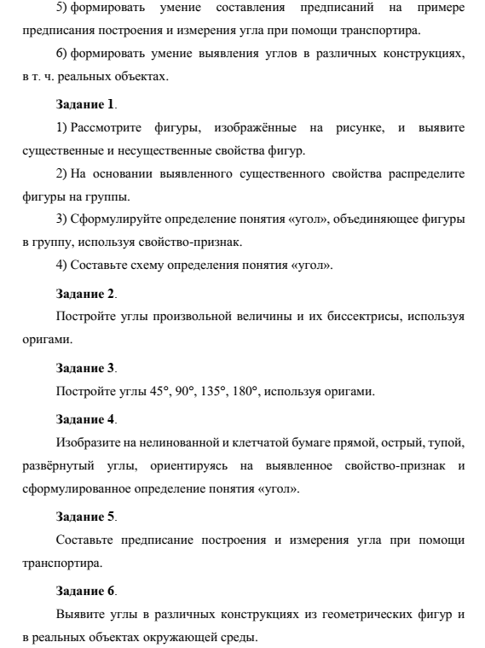
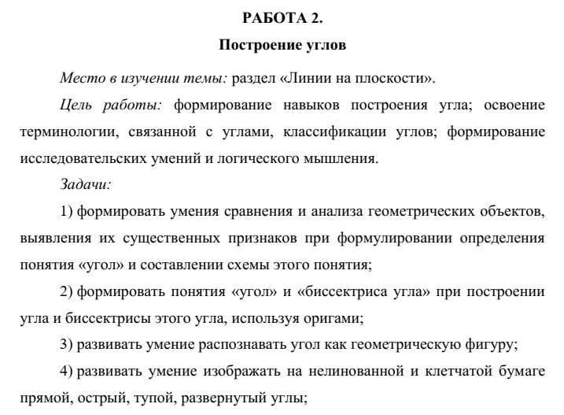

Slide 27
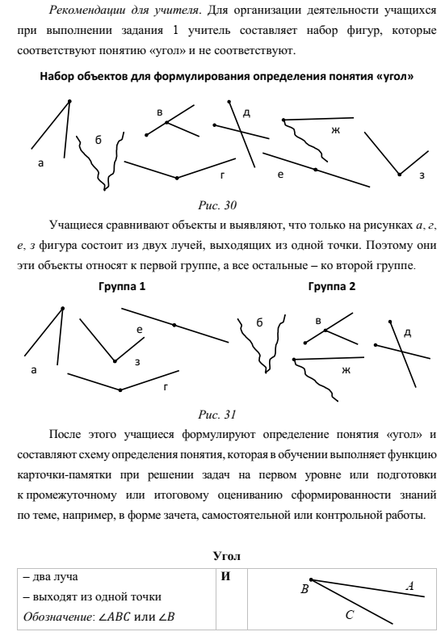
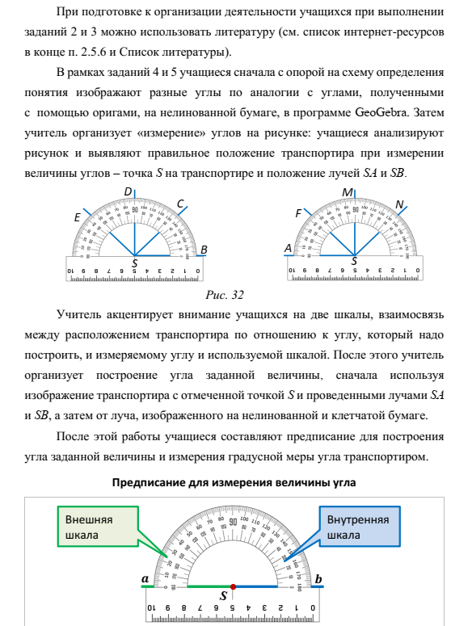

Slide 28
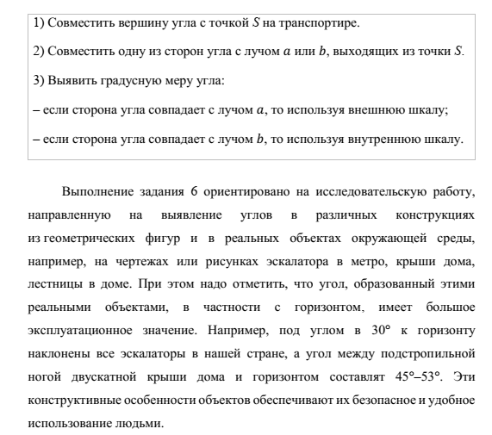

Slide 29
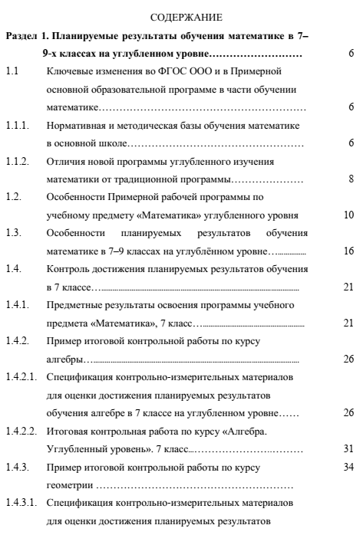
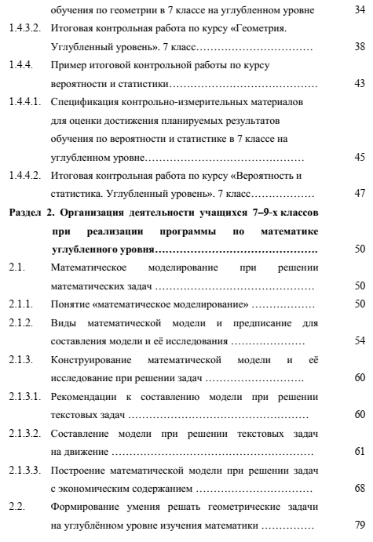
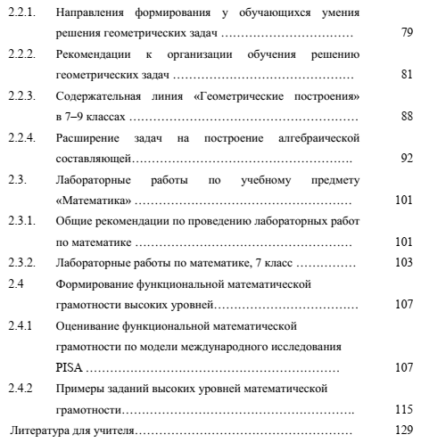
Методические рекомендации
по преподаванию учебного предмета «Математика»
https://edsoo.ru/2023/08/07/matematika-uglublennyj-uroven-real/
7-9 кл.

Slide 30
Методические рекомендации
по преподаванию учебного предмета «Математика»
в 2023-2024 учебном году
Раздел I. ПЛАНИРУЕМЫЕ РЕЗУЛЬТАТЫ ОБУЧЕНИЯ
- Ключевые изменения во ФГОС и в Примерной основной образовательной программе в части обучении математике/ ФРП
 | Пример и итоговая контрольная работа по курсу «Алгебра. Углубленный уровень». 7 класс «Геометрия. Углубленный уровень». 7 класс - «Вероятность и статистика. 7 кл. Спецификация КИМ и система оценивания | Пример и итоговая контрольная работа по курсу «Алгебра и начала математического анализа. Углубленный уровень». 10 класс «Геометрия. Углубленный уровень». 10 класс Спецификация КИМ и система оценивания
Раздел II. ОРГАНИЗАЦИЯ ДЕЯТЕЛЬНОСТИ УЧАЩИХСЯ
 | - Математическое моделирование - Лабораторные работы Функциональная математическая грамотность Литература для учителя |  | - Цифровая образовательная среда - Виртуальные лабораторно-практические работы Особенности преподавания учебного курса «Вероятность и статистика» Литература для учителя
7-9 кл.
10-11 кл.

Slide 31
В помощь учителю математики

Slide 32
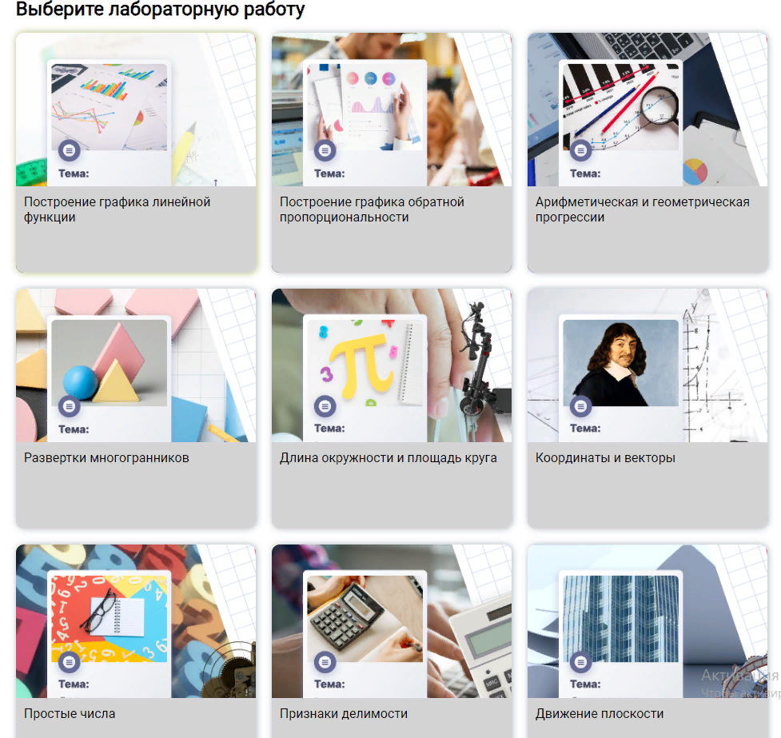
В помощь учителю математики
Виртуальные лабораторные и практические работы на углубленном уровне основного общего образования
https://content.edsoo.ru/lab/subject/3/

Slide 33
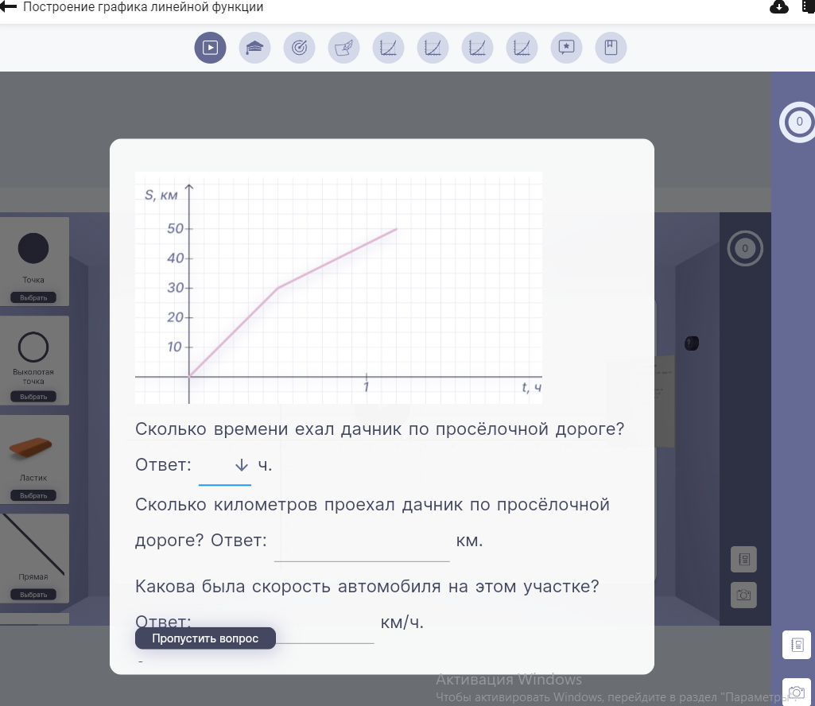
В помощь учителю математики

Slide 34
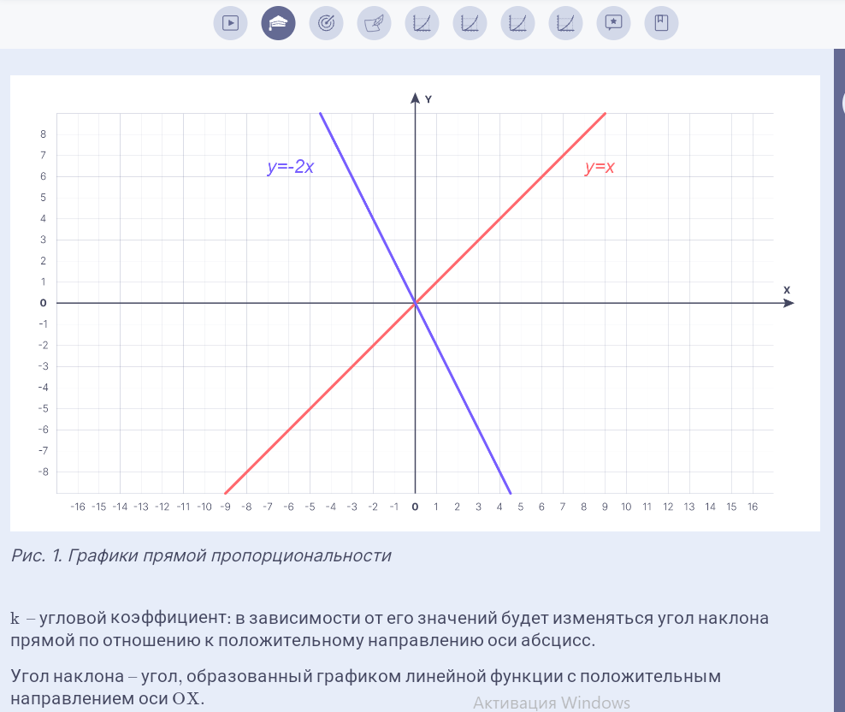
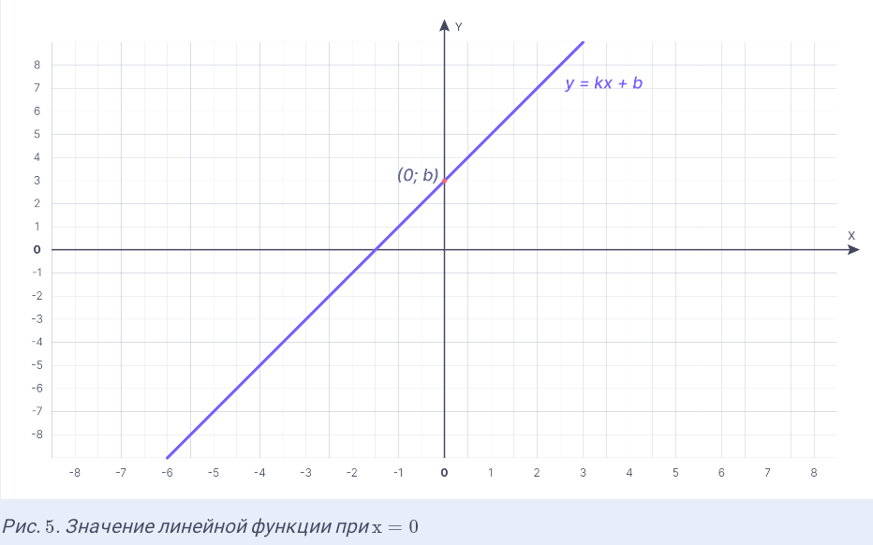
В помощь учителю математики

Slide 35
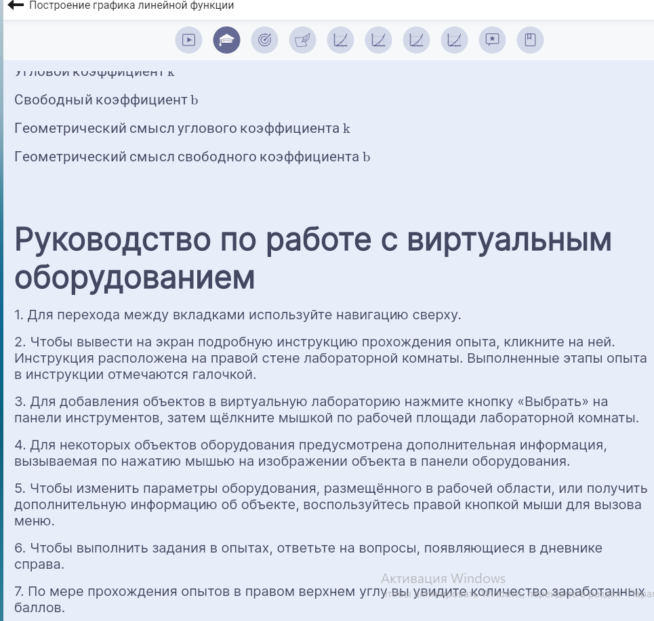
В помощь учителю математики

Slide 36
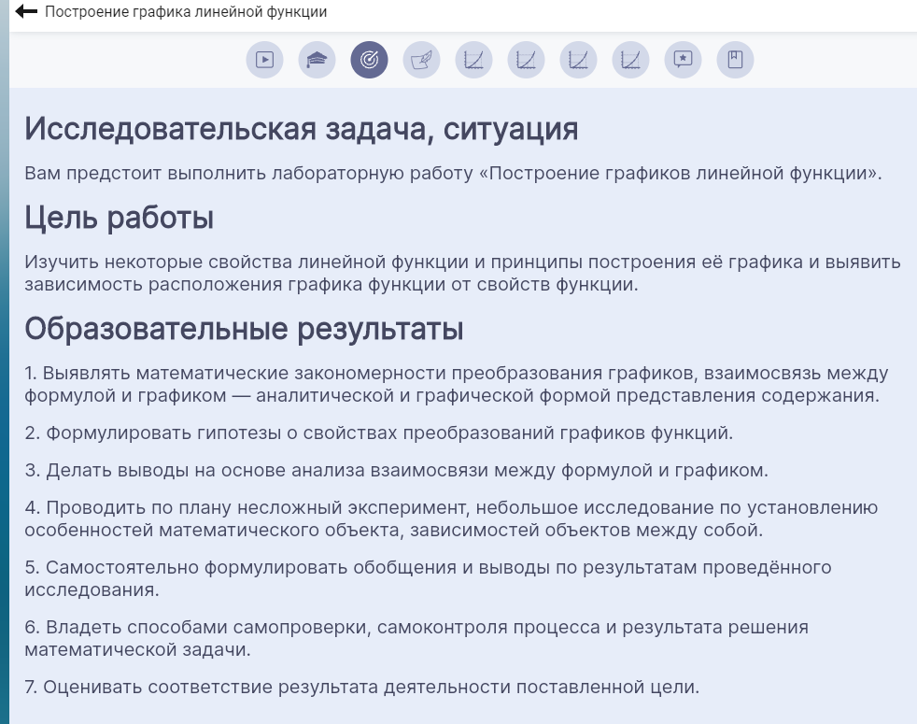
В помощь учителю математики

Slide 37
В помощь учителю математики

Slide 38
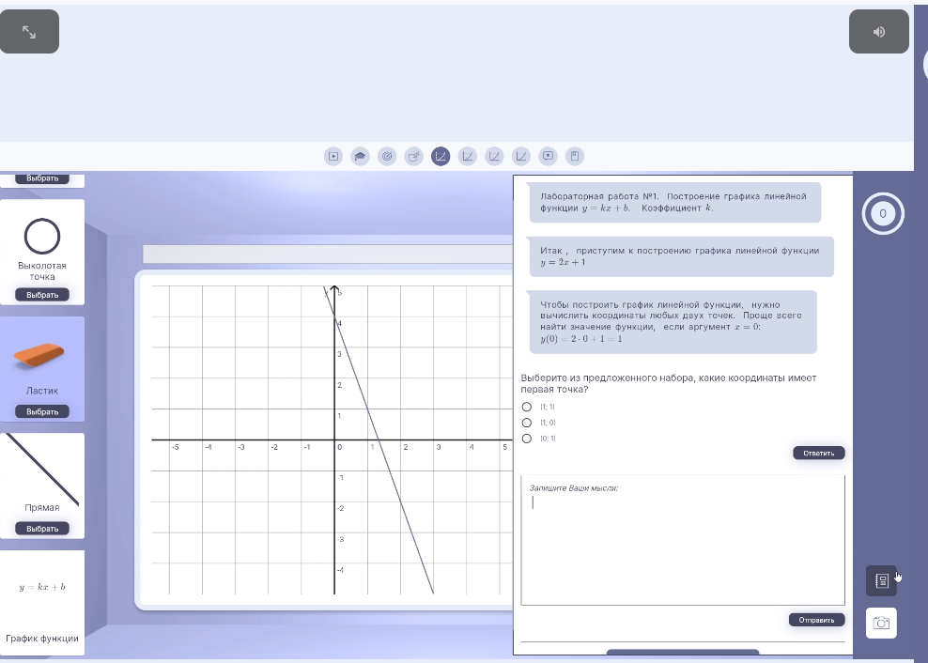
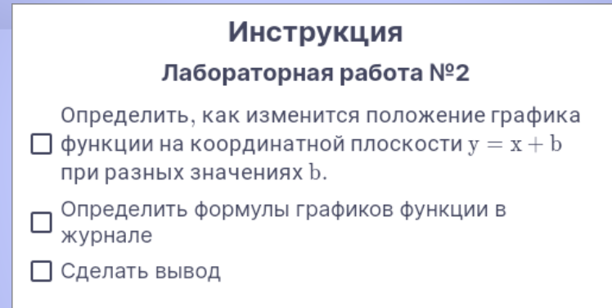
В помощь учителю математики

Slide 39
В помощь учителю математики

Slide 40
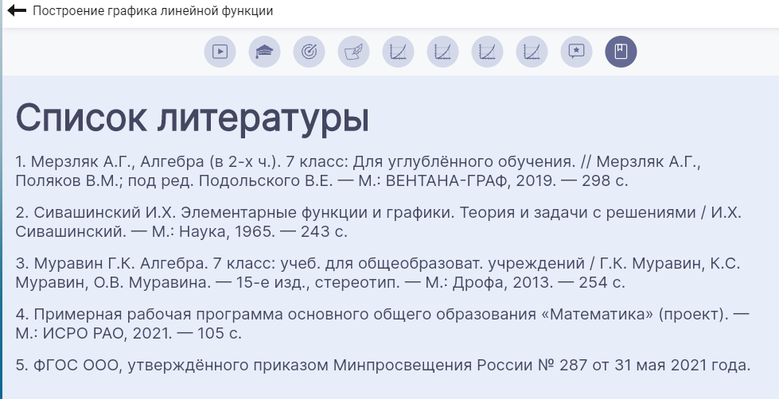
В помощь учителю математики

Slide 41
В помощь учителю математики
Виртуальные лабораторные и практические работы на углубленном уровне среднего общего образования

Slide 42
Конструктор рабочих программ
«Вероятность и статистика. 7 кл

Slide 43
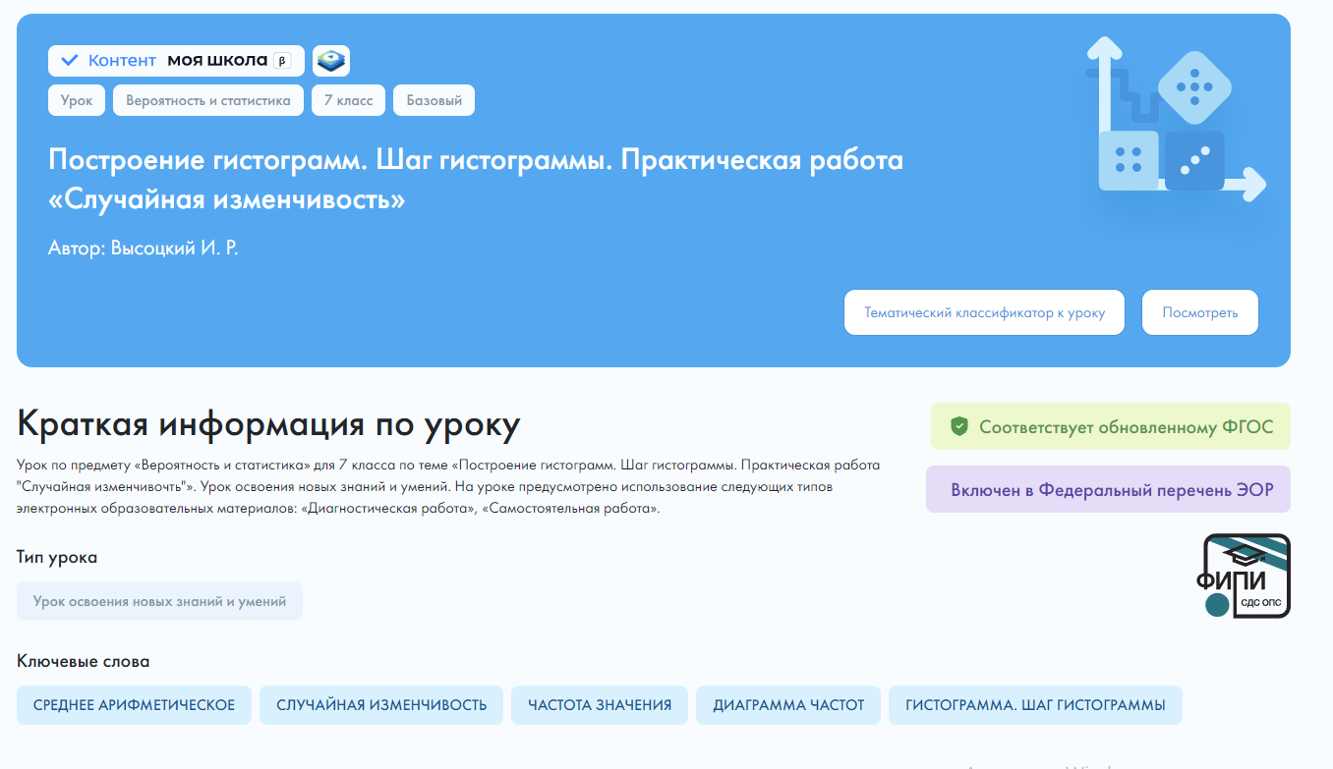
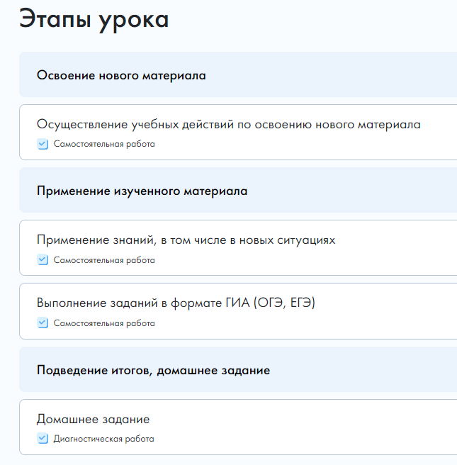
Конструктор рабочих программ. ФГИС «Моя школа»
«Вероятность и статистика. 7 кл

Slide 44
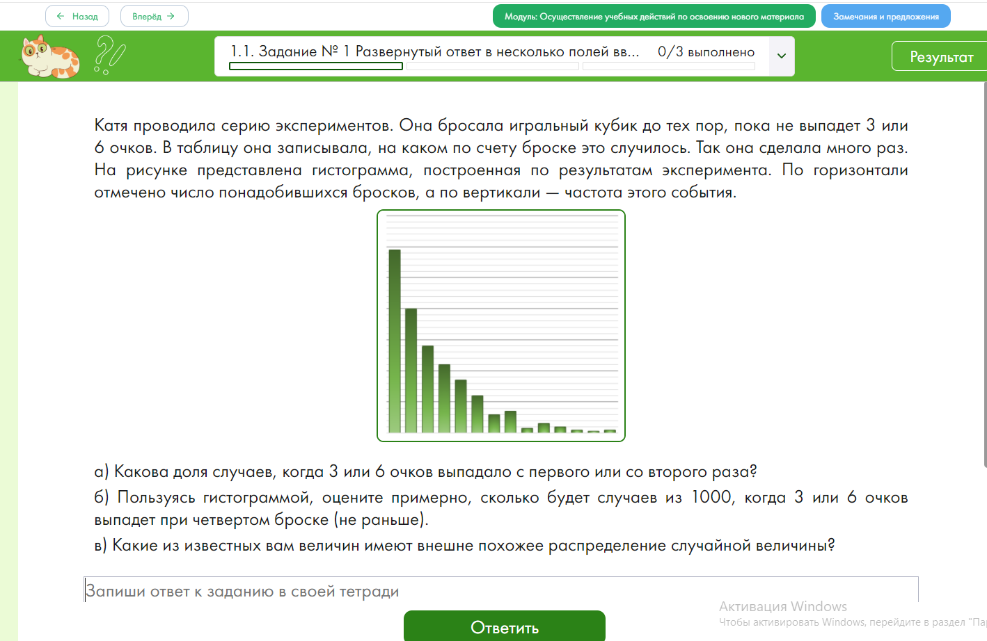
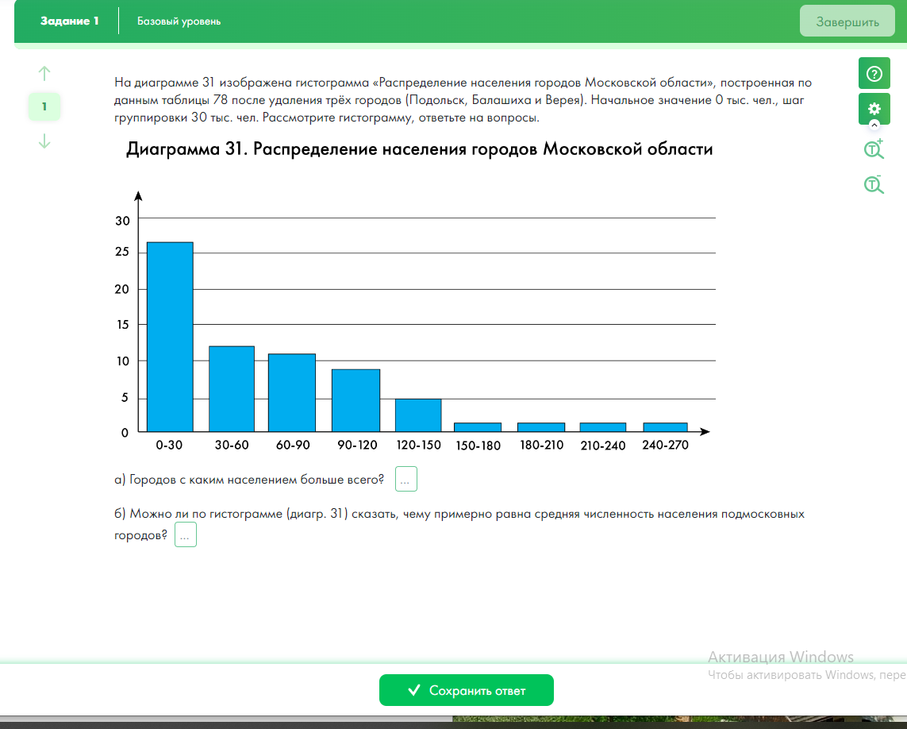
Конструктор рабочих программ. ФГИС «Моя школа»
«Вероятность и статистика. 7 кл

Slide 45
Конструктор рабочих программ. ФГИС «Моя школа»
https://lesson.edu.ru/02.1/05
«Математика. 5 кл

Slide 46
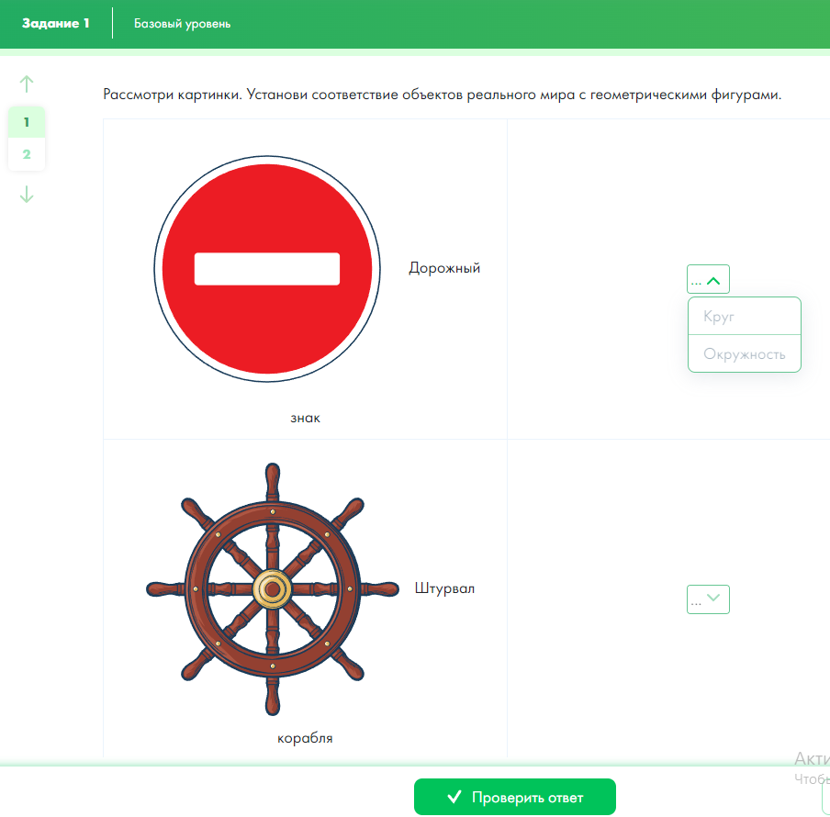
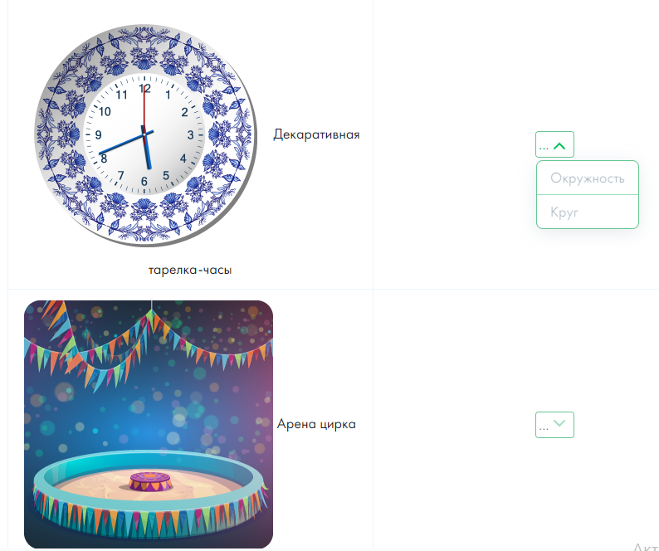
Конструктор рабочих программ. ФГИС «Моя школа»
https://lesson.edu.ru/02.1/05
«Математика. 5 кл

Slide 47
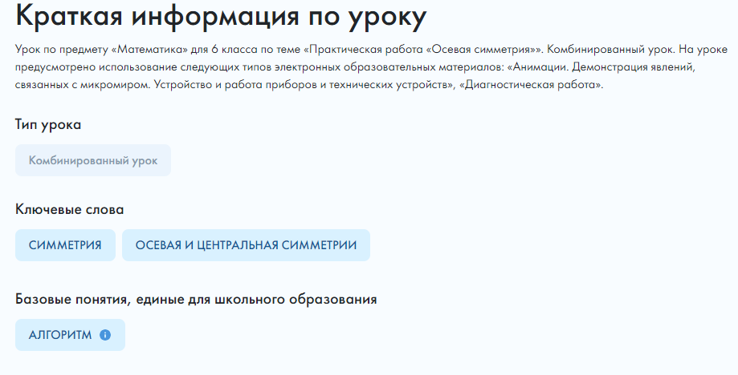
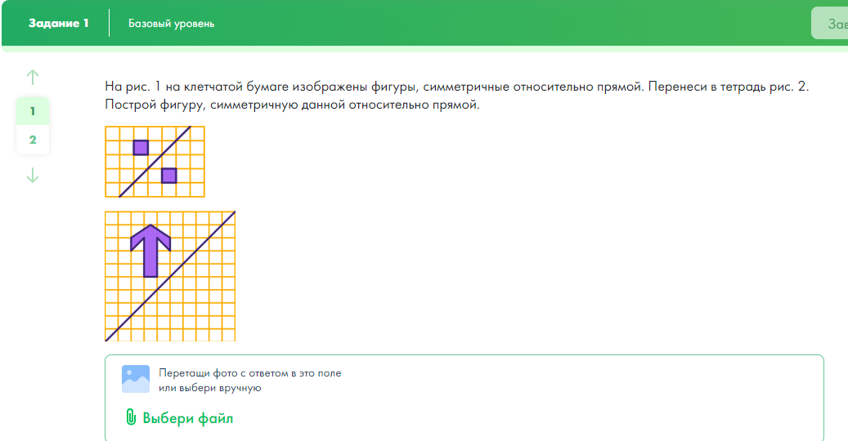
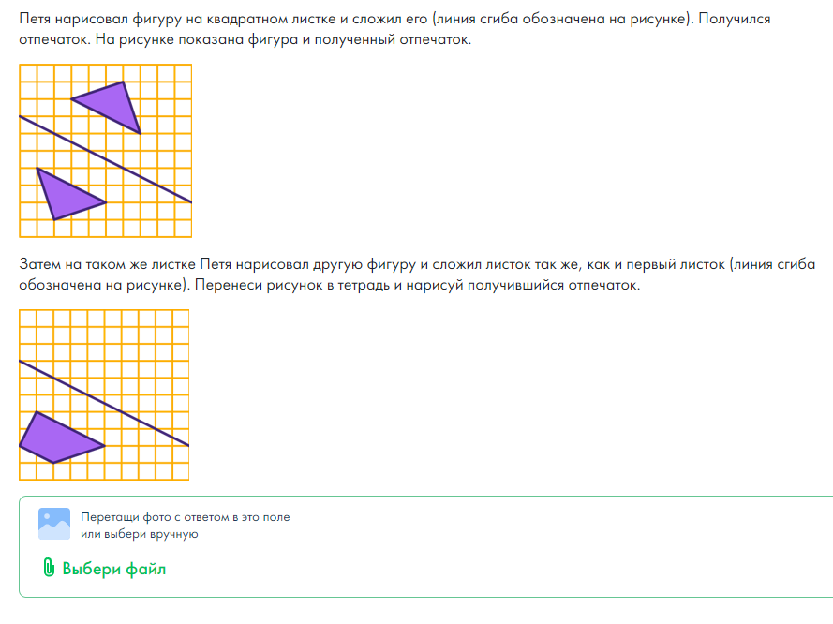
Конструктор рабочих программ. ФГИС «Моя школа»
«Математика. 6 кл
https://lesson.edu.ru/lesson/6eb1d394-d5fb-4ad9-862b-d8b908f354d0?backUrl=%2F02.1%2F06

Slide 48
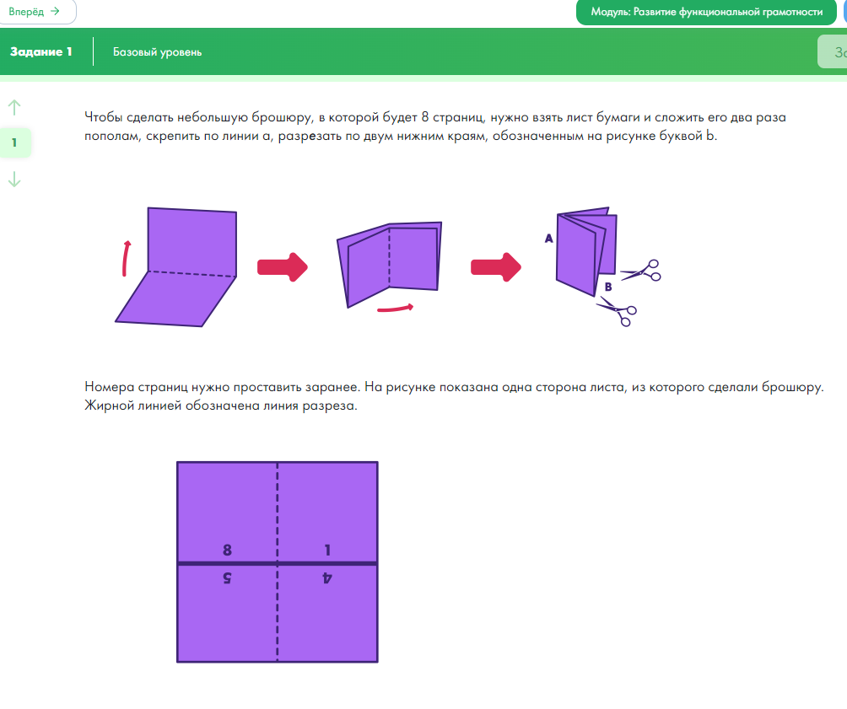
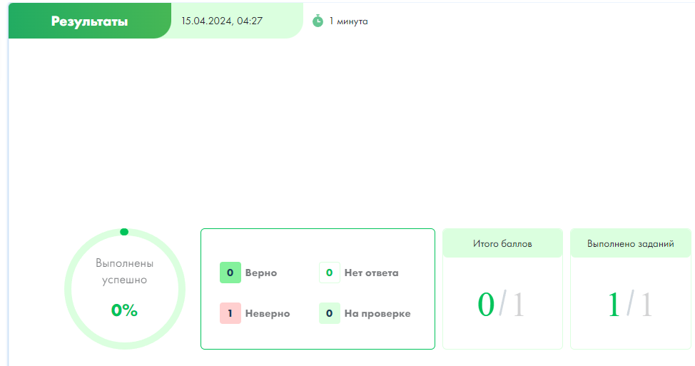
Конструктор рабочих программ. ФГИС «Моя школа»
«Математика. 6 кл

Slide 49
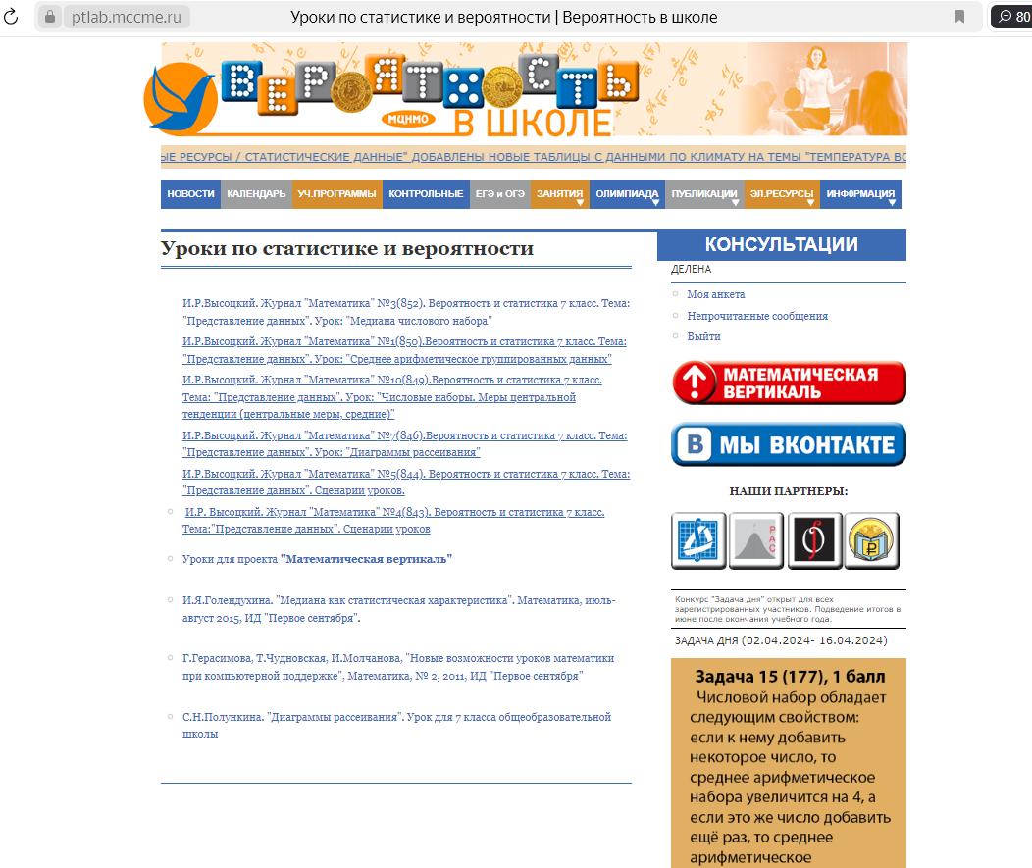
В помощь учителю математики
https://ptlab.mccme.ru/

Slide 50
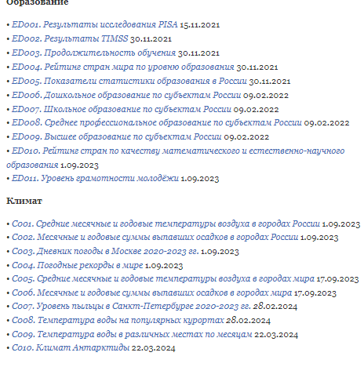
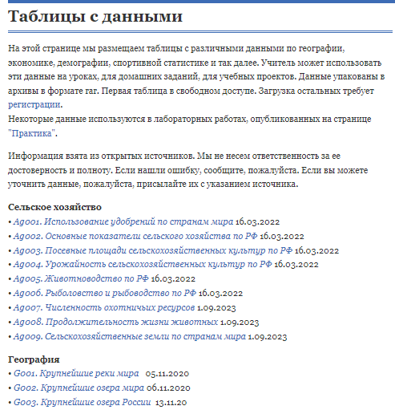
В помощь учителю математики
https://ptlab.mccme.ru/

Slide 51
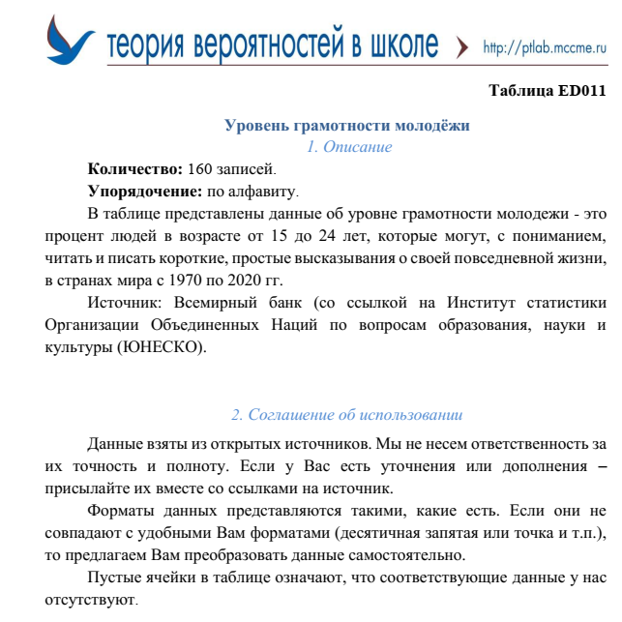
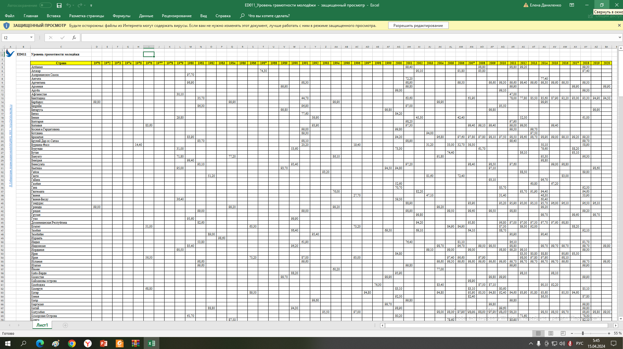
В помощь учителю математики
https://ptlab.mccme.ru/

Slide 52
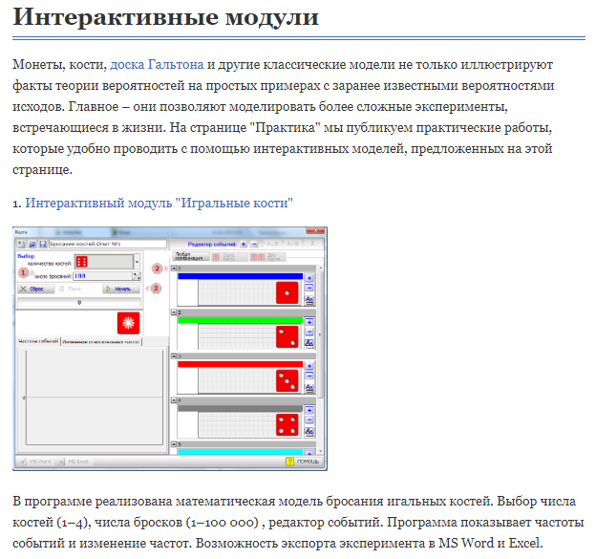
В помощь учителю математики
https://ptlab.mccme.ru/
5 моделей

Slide 53
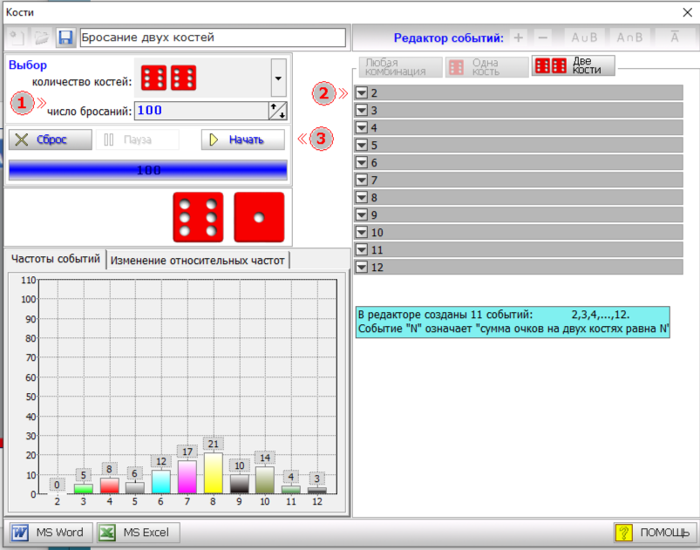
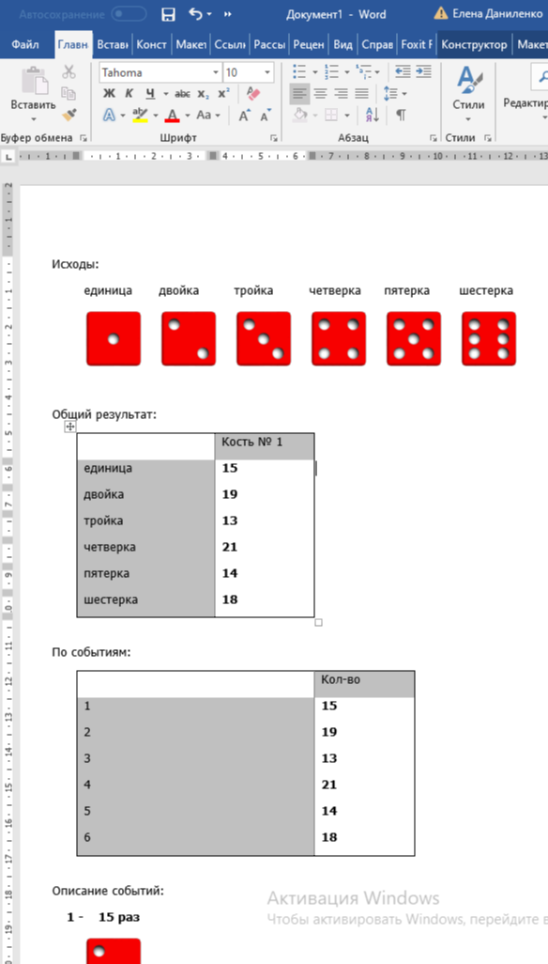
В помощь учителю математики
https://ptlab.mccme.ru/

Slide 54
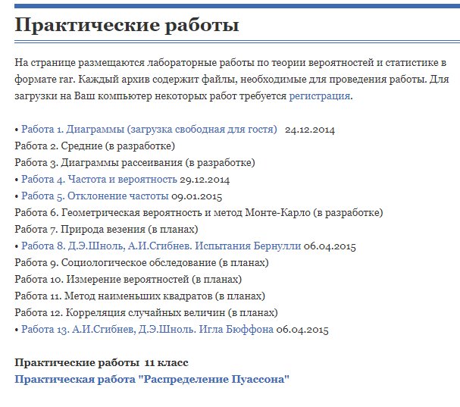
В помощь учителю математики
https://ptlab.mccme.ru/

Slide 55
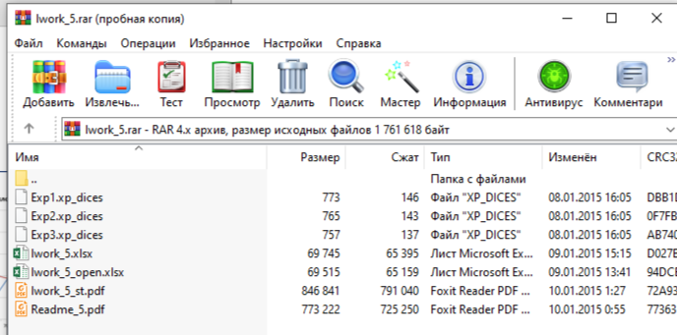
В помощь учителю математики
https://ptlab.mccme.ru/

Slide 56
В помощь учителю математики
https://ptlab.mccme.ru/

Slide 57
В помощь учителю математики
https://ptlab.mccme.ru/

Slide 58
Контакты
E-mail: delena1975@yandex.ru

